Slide 1
Module 2 Unit 1
When are we going to eat?
WWW.PPT818.COM

Slide 2
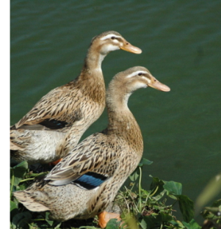
Duck
鸭子
Pond
池塘

Slide 3
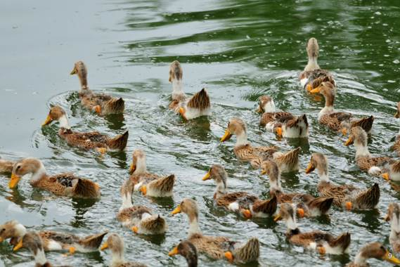
There are some ducks on the pond .
池塘里有一些鸭子.

Slide 4
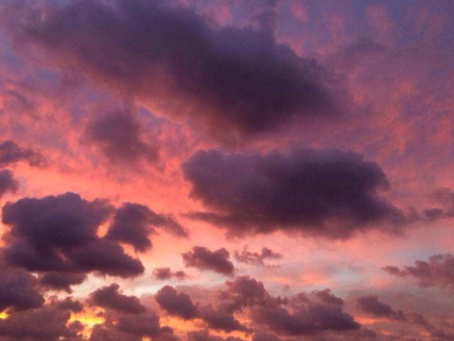
Cloud
云
There are some dark clouds in the sky .
天空中有一些乌云.
dark clouds 乌云

Slide 5
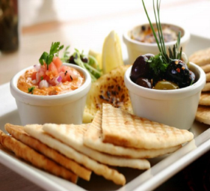
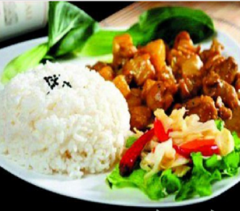
have breakfast
吃早餐
have lunch
吃午餐
I’m going to have lunch .
我打算吃午饭 。

Slide 6
New words
later 以后
duck鸭子 （复数ducks）
pond 水塘 cloud 云 （复数clouds）
dry干的 （反义词：wet 潮湿的）
like 像…… 一样
look like 看起来好像
stay 保持，维持 第三人称：stays 过去式：stayed

Slide 7
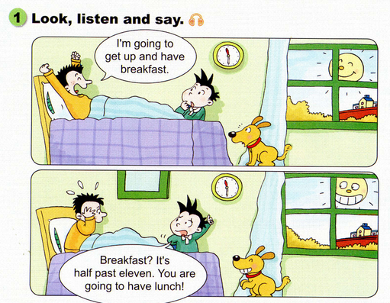
Watch and say.

Slide 8
I'm going to get up . 我打算起床。
I'm going to have breakfast. 我打算吃早餐。
You are going to have lunch . 你打算吃午餐。
同学们，你们发现上面的三个句子，有什么共同点？
be going to
打算

Slide 9
Let's learn
“be going to ”打算，表意图。
基本结构：主语（人 / 物）+ be going to + 动词原形 .
动词be （is am are）随主语人称和数的变化而变化。
c) 否定句：在be 后加not。
Eg : I am not going to eat fish at lunch .
我中午不打算吃鱼肉。
d) 一般疑问句：把be提到句首。
Eg: Are you going to play football after school?
放学后你打算踢足球吗？

Slide 10
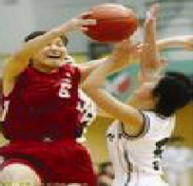
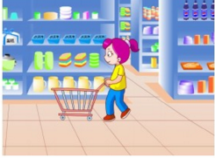
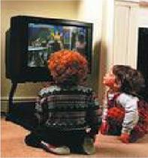
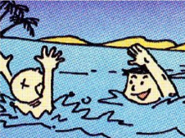
Say the activities
_____be going to_______

Slide 11
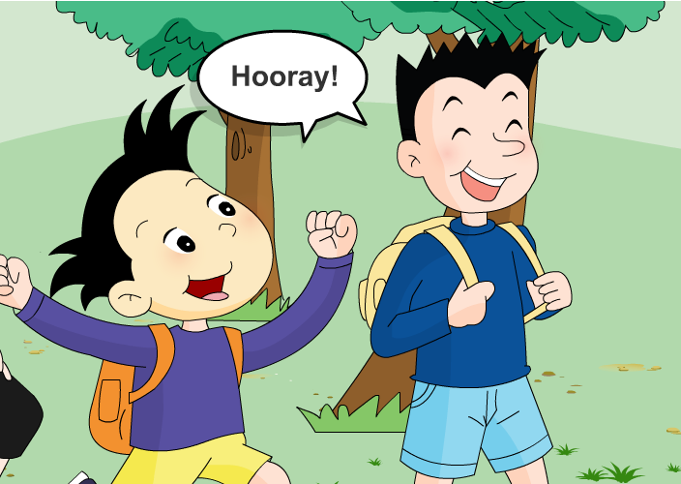
万岁
What are they going to do ?

Slide 12
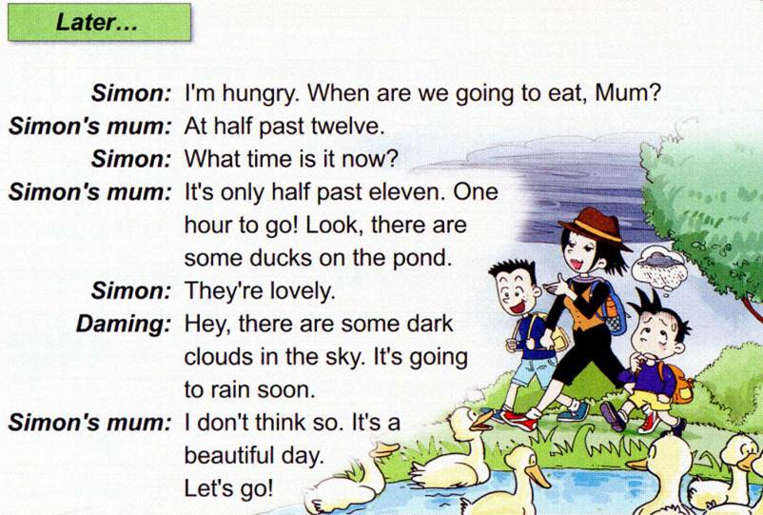
我们打算什么时候吃饭？
12 ：30
现在几点了？
11 ：30
还剩一个小时
在池塘上？
很快就要下雨了

Slide 13
Watch and answer
Q1: What are they going to do today?
They are going to have a picnic（去野餐） .
Q2: When are they going to eat ?
They are going to eat at half past twelve.
Q3: What time is it now ?
It's only half past eleven．
12点半
11点半

Slide 14
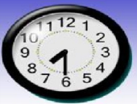
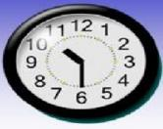
What time is it ?
What time is it ? = What’s the time ？现在几点了？
It’s + 时间 .
2. at + 具体的时间，表示“在…时刻”
Eg: at six 六点 at nine 九点
3. 半点的表达方法;
half past + _____(几点)
Eg:
half past seven
half past ten

Slide 15
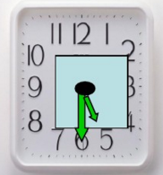
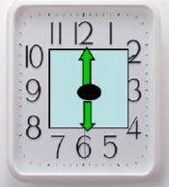
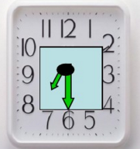
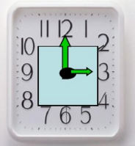
What time is it ?
half past five
six o’clock
half past seven
three o’clock

Slide 16
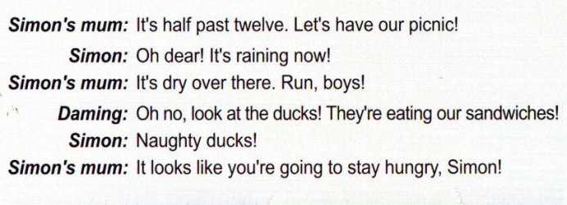
Watch and answer
干的
淘气的
看起来好像
保持，维持

Slide 17
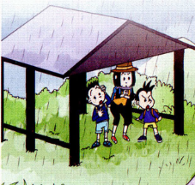
Watch and answer
Q2: What are the ducks going to do ?
They are going to eat their
sandwiches .
Q3： Does Simon hungry ?
Yes, He stays hungry .

Slide 18
Key phrases
have a picnic 去野餐
one hour to go 还剩一个小时
on the pond 在池塘里
some dark clouds 一些乌云
over there 在那边
naughty ducks 淘气的鸭子
look like 看来好像
stay hungry 依然饿着

Slide 19
Key sentences
be going to
“ be going to + 动词原形 ” 将来时态。
一般将来时：表示按计划或意图要发生的事，有 “准备、打算”的意思。
基本结构：
主语（人 / 物）+ be going to + 动词原形
动词be （is am are）随主语人称和数的变化而变化。

Slide 20
Key sentences.
Be的变化
动词be （is am are）随主语人称和数的变化而变化。
（1）根据主语的人称变化：
当主语是I时, be变成am,
Eg : I am going to get up .
当主语是we / they / you时, be变成are,
Eg : we are going to have a picnic .
当主语是 he / she / it时,be变成is.
Eg : He is going to eat a hamburger .
（11）根据主语的数量变化（单数、复数）
单数用is，复数用are .

Slide 21
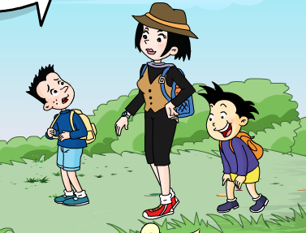
Situational dialogue
小组合作，三人一组，分别饰演不同角色。
分角色朗读对话内容。进行情景对话。

Slide 22
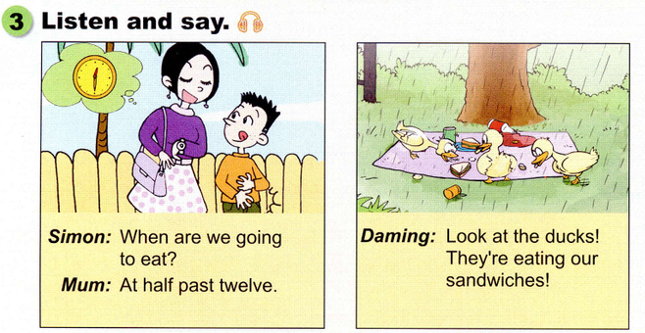
Key sentences
Watch and say

Slide 23
Watch and say
抢答
A : _________ are we going to eat?
B: At half past twelve.
When
A：_________the ducks!
They're eating our sandwiches!
Look at

Slide 24
全班抢答竞赛，单词和词组知识一闪而过，
看谁记得快记得牢。
have a picnic
one hour to go
be careful
some dark clouds
on the pond
naughty ducks
pond
look like
later
火眼金睛
over there
stay hungry

Slide 25
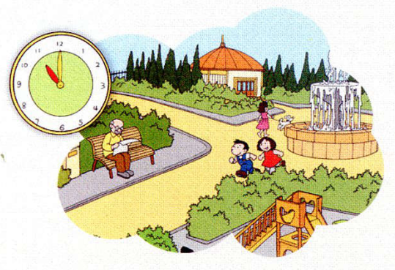
Practice
We're going to the park
at eleven.
A：When are you going to the park?
B： We're going to the park at eleven.

Slide 26
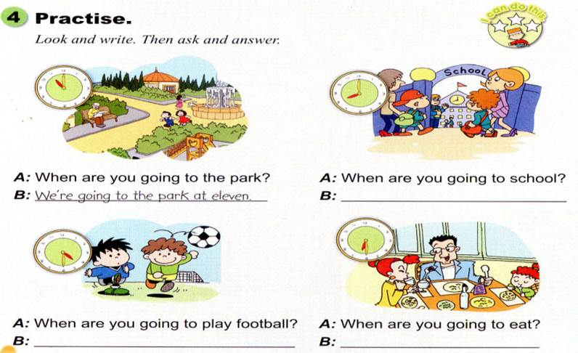
Practice
小组合作，仿照例句，根据图片写出答句 。
We’re going to schooi at eight.
We’re going to play football at four.
We’re going to schooi at half past six.

Slide 27
做调查了

Slide 28
Do a survey
What are you going to do this weekend ?
I’m going to ….
What | When

Slide 29
你知道吗？
“can”是情态动词，意为“能，可以，会”表示一个人具备的能力。具有以下特点：
1.没有人称和数的变化；
2.后接动词原形；
3.否定形式：在can后加“not”;
4. 一般疑问句把can提前至句首。

Slide 30
a ) 一般将来时：表示按计划或意图要发生的事，有“准备、
打算”的意思。
基本结构：主语（人 / 物）+ be going to + 动词原形
动词be （is am are）随主语人称和数的变化而变化。
b) What time is it ? = What’s the time ？现在几点了？
It’s + 时间 .
* at + 具体的时间，表示“在……时刻” Eg: at six 六点 * *半点的表达方法: half past + _____(几点)

Slide 31
Homework
能独立完整地朗读对话。
完成配套教辅相应的练习。

